Slide 1
DISTRIBUCIÓN Y CODIFICACIÓN DE ESPACIOS DE USO ACADÉMICO
CAMPUS CONDEL

Slide 2
Edificio (Barco) CE, Condell 343, Providencia.
CEC101
Codificación de Salas:
SALA
EDIFICIO
CAMPUS
PISO

Slide 3
DISTRIBUCIÓN DE ESPACIOS DE USO ACADÉMICO
PISO | N° en Plano | Código | Tipo de Infraestructura | Capacidad | m2
1 | 1 | CEC101 | Auditorio Salvador Allende |  | 112,71
1 | 2 | CEC102 | Laboratorio |  | 132,72
3 | 1 | CEC301 | Sala Teórica | 45 | 43,38
3 | 2 | CEC302 | Sala Teórica | 45 | 42,46
3 | 3 | CEC303 | Sala Teórica | 30 | 26,76
3 | 4 | CEC304 | Sala Teórica | 35 | 32,09
3 | 5 | CEC305 | Sala Teórica | 30 | 30,61
3 | 6 | CEC306 | Auditorio |  | 76,53
4 | P1 | CEC401 | Sala teórica | 25 | 23,38
4 | P2 | CEC402 | Sala teórica | 30 | 29,74
4 | P3 | CEC402 | Sala teórica | 30 | 30,25
4 | P4 | CEC402 | Sala teórica | 25 | 25,5

Slide 4
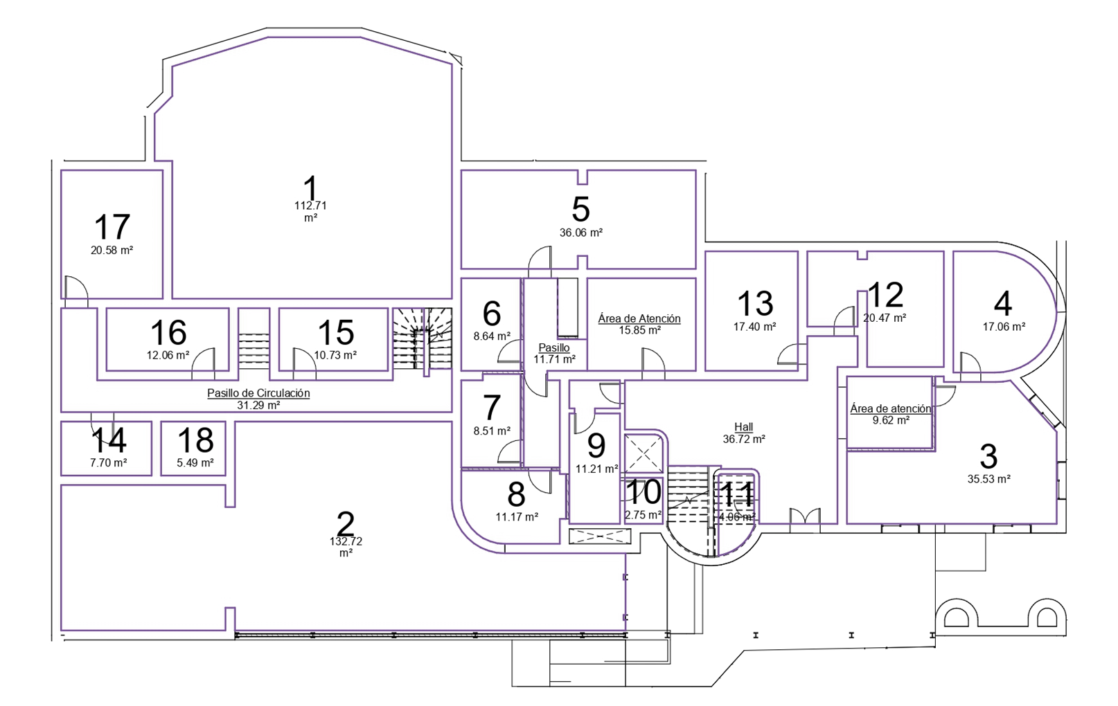
Primer Piso
PISO | N° en Plano | Código | Tipo de Infraestructura
1 | 1 | CEC101 | Auditorio Salvador Allende
1 | 2 | CEC102 | Laboratorio

Slide 5
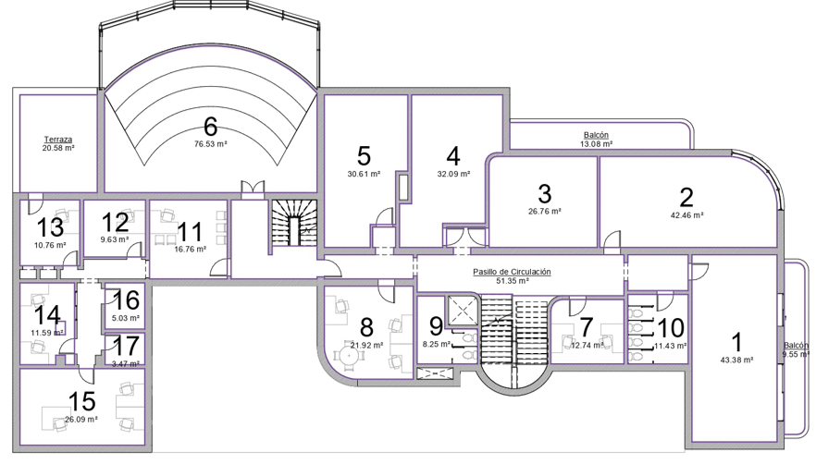
Tercer Piso
PISO | N° en Plano | Código | Tipo de Infraestructura
3 | 1 | CEC301 | Sala Teórica
3 | 2 | CEC302 | Sala Teórica
3 | 3 | CEC303 | Sala Teórica
3 | 4 | CEC304 | Sala Teórica
3 | 5 | CEC305 | Sala Teórica
3 | 6 | CEC306 | Auditorio

Slide 6
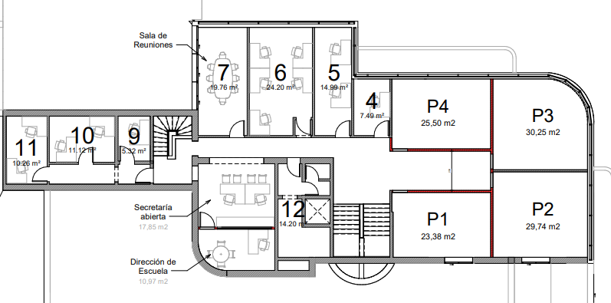
Cuarto Piso
PISO | N° en Plano | Código | Tipo de Infraestructura
4 | P1 | CEC401 | Sala teórica
4 | P2 | CEC402 | Sala teórica
4 | P3 | CEC402 | Sala teórica
4 | P4 | CEC402 | Sala teórica

Slide 7
Edificio (A) EA, Condell 343, Providencia.
CEA111
Codificación de Salas:
SALA
EDIFICIO
CAMPUS
PISO

Slide 8
DISTRIBUCIÓN DE ESPACIOS DE USO ACADÉMICO
Piso | N° en Plano | código | Tipo de Infraestructura | Capacidad
0 | 1 | CE001 | Laboratorio Radio
0 | 2 | CEA002 | Laboratorio Radio
0 | 3 | CEA003 | Laboratorio Redacción
0 | 4 | CEA004 | Sala Teórica | 40
0 | 5 | CEA005 | Sala Teórica | 35
0 | 6 | CEA006 | Laboratorio Computación
0 | 7 | CEA007 | Laboratorio Litigación
0 | 13 | CEA013 | Gimnasio
1 | 11 | CEA111 | Sala Teórica | 20
1 | 12 | CEA112 | Sala Teórica | 20
1 | 13 | CEA113 | Sala Teórica | 40
2 | 1 | CEA201 | Sala Teórica | 30
2 | 2 | CEA202 | Sala Teórica | 45
2 | 3 | CEA203 | Sala Teórica | 30
2 | 4 | CEA204 | Sala Teórica | 25
2 | 5 | CEA205 | Sala Teórica | 40
2 | 6 | CEA206 | Sala Teórica | 40
2 | 7 | CEA207 | Sala Teórica | 50
Piso | n° en Plano | codigo | Tipo de Infraestructura | Capacidad
3 | 1 | CEA301 | Sala Teórica | 30
3 | 2 | CEA302 | Sala Teórica | 45
3 | 3 | CEA303 | Sala Teórica | 30
3 | 4 | CEA304 | Sala Teórica | 30
3 | 5 | CEA305 | Sala Teórica | 40
3 | 6 | CEA306 | Sala Teórica | 40
3 | 7 | CEA307 | Sala Teórica | 45
3 | 8 | CEA308 | Sala Teórica | 45
3 | 10 | CEA310 | Laboratorio Sala Espejo
3 | 11 | CEA311 | Laboratorio Sala Espejo
4 | 1 | CEA401 | Sala Teórica | 30
4 | 2 | CEA402 | Sala Teórica | 45
4 | 3 | CEA403 | Sala Teórica | 30
4 | 4 | CEA404 | Sala Teórica | 30
4 | 5 | CEA405 | Sala Teórica | 40
4 | 6 | CEA406 | Sala Teórica | 40
4 | 7 | CEA407 | Sala Teórica | 30
4 | 8 | CEA408 | Sala Teórica | 30
4 | 9 | CEA409 | Laboratorio Computación
4 | 10 | CEA410 | Sala Teórica | 35
5 | 2 | CEA502 | Laboratorio Cartografía
5 | 9 | CEA509 | Laboratorio SIG
5 | 12 | CEA512 | Laboratorio Arqueología
5 | 13 | CEA513 | Laboratorio Geografía

Slide 9
Subsuelo
Piso | n° en Plano | código | Tipo de Infraestructura | Capacidad | m2
0 | 1 | CEA001 | Laboratorio Radio |  | 6,34
0 | 2 | CEA002 | Laboratorio Radio |  | 9,83
0 | 3 | CEA003 | Laboratorio Redacción |  | 39,78
0 | 4 | CEA004 | Sala Teórica | 40 | 38,99
0 | 5 | CEA005 | Sala Teórica | 35 | 33,7
0 | 6 | CEA006 | Laboratorio Computación |  | 43,01
0 | 7 | CEA007 | Laboratorio Litigación |  | 34,45
0 | 13 | CEA013 | Gimnasio |  | 125,94

Slide 10
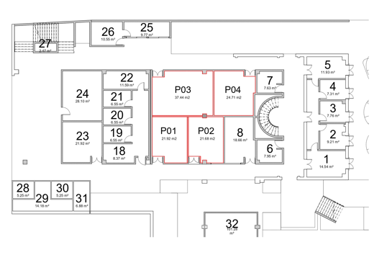
Primer Piso
Piso | n° en Plano | código | Tipo de Infraestructura
1 | P01 | CEA111 | Sala Teórica
1 | P02 | CEA112 | Sala Teórica
1 | P03 | CEA113 | Sala Teórica

Slide 11
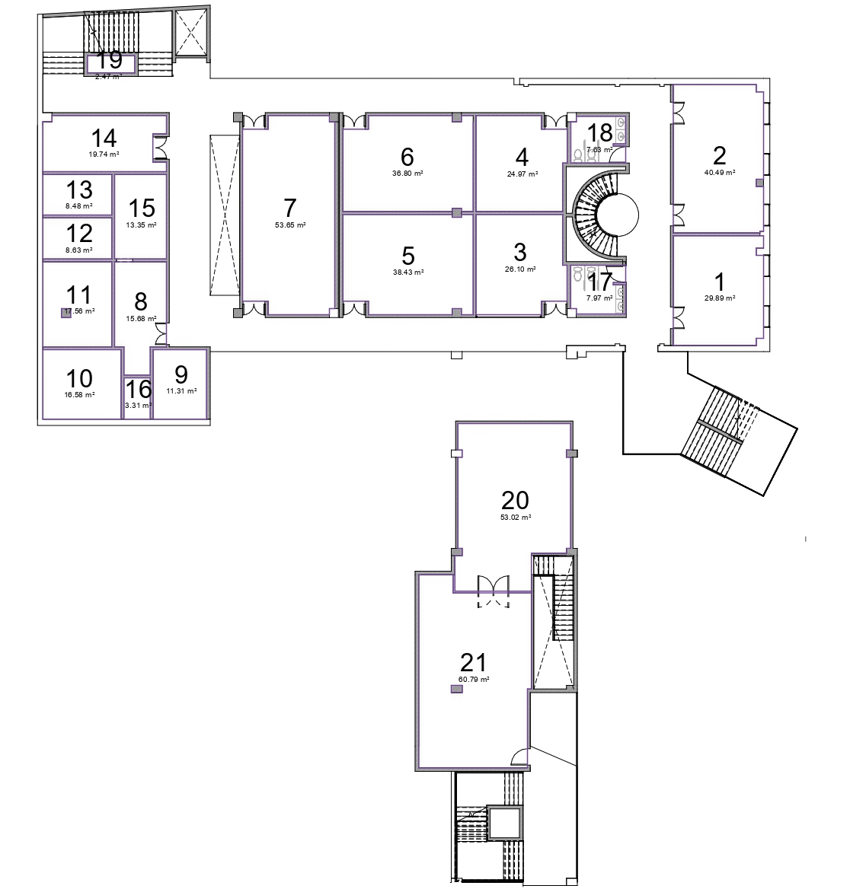
Segundo Piso
Piso | n° en Plano | código | Tipo de Infraestructura
2 | 1 | CEA201 | Sala Teórica
2 | 2 | CEA202 | Sala Teórica
2 | 3 | CEA203 | Sala Teórica
2 | 4 | CEA204 | Sala Teórica
2 | 5 | CEA205 | Sala Teórica
2 | 6 | CEA206 | Sala Teórica
2 | 7 | CEA207 | Sala Teórica

Slide 12
Tercer Piso
Piso | n° en Plano | código | Tipo de Infraestructura
3 | 1 | CEA301 | Sala Teórica
3 | 2 | CEA302 | Sala Teórica
3 | 3 | CEA303 | Sala Teórica
3 | 4 | CEA304 | Sala Teórica
3 | 5 | CEA305 | Sala Teórica
3 | 6 | CEA306 | Sala Teórica
3 | 7 | CEA307 | Sala Teórica
3 | 8 | CEA308 | Sala Teórica
3 | 10 | CEA310 | Laboratorio Sala Espejo
 | 11 | CEA311 | Laboratorio Sala Espejo

Slide 13
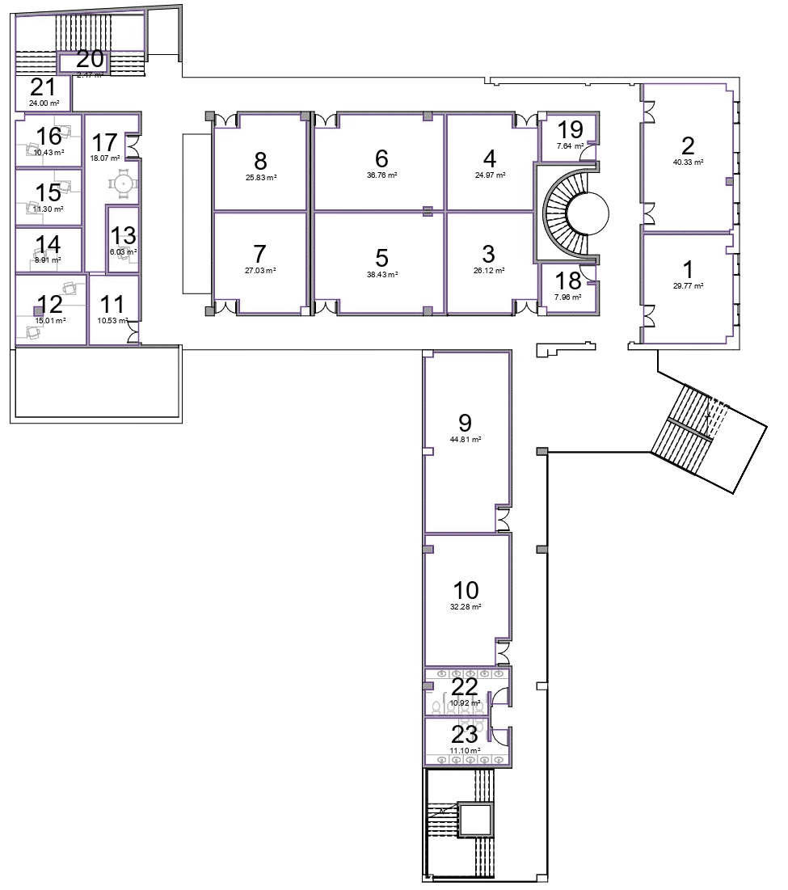
Cuarto Piso
Piso | n° en Plano | código | Tipo de Infraestructura
4 | 1 | CEA401 | Sala Teórica
4 | 2 | CEA402 | Sala Teórica
4 | 3 | CEA403 | Sala Teórica
4 | 4 | CEA404 | Sala Teórica
4 | 5 | CEA405 | Sala Teórica
4 | 6 | CEA406 | Sala Teórica
4 | 7 | CEA407 | Sala Teórica
4 | 8 | CEA408 | Sala Teórica
4 | 9 | CEA409 | Laboratorio Computación
4 | 10 | CEA410 | Sala Teórica

Slide 14
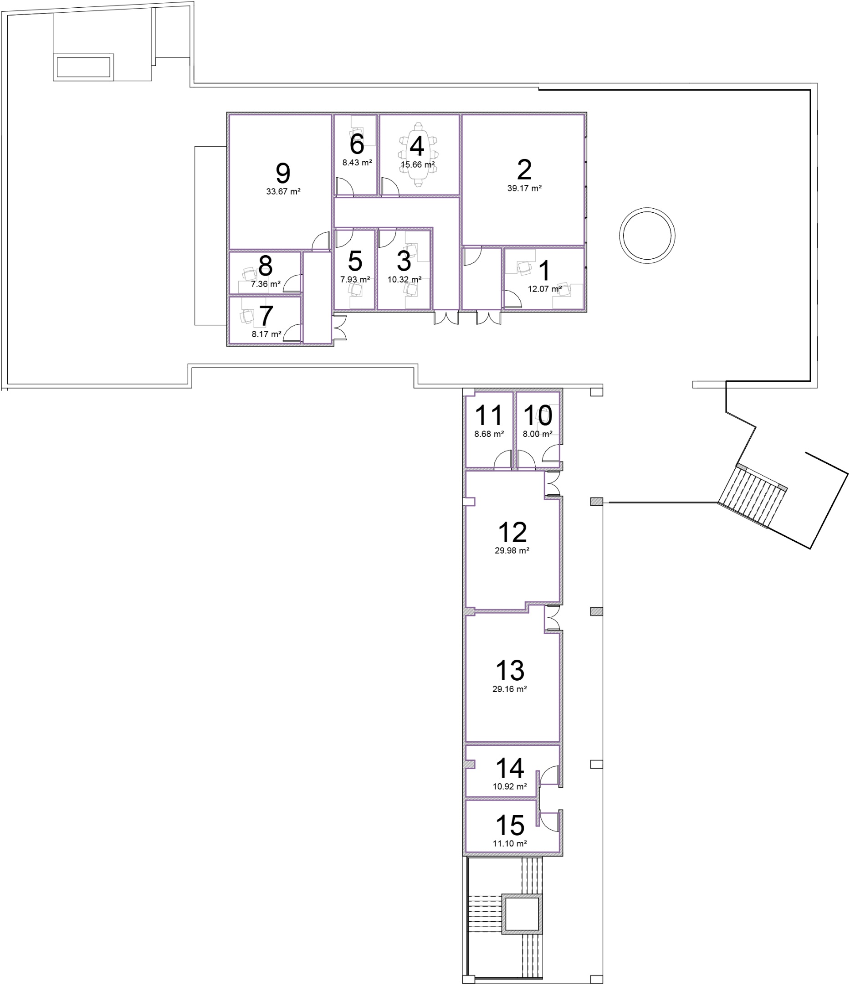
Quinto Piso
Piso | n° en Plano | código | Tipo de Infraestructura
5 | 2 | CEA502 | Laboratorio
5 | 9 | CEA509 | Laboratorio SIG
5 | 12 | CEA512 | Laboratorio Arqueología
5 | 13 | CEA513 | Laboratorio Geografía

Slide 15
Edificio (R. Carnicer) RC
R. Carnicer 67
CRC111
Codificación de Salas:
SALA
EDIFICIO
CAMPUS
PISO

Slide 16
DISTRIBUCIÓN DE ESPACIOS DE USO ACADÉMICO
N° plano | código | Piso | Tipo de sala | Capacidad | m2
1 | CRC101 | 1 | Sala Teórica | 55 | 56,88
2 | CRC102 | 1 | Sala Teórica | 50 | 54,01
3 | CRC103 | 1 | Sala Multiuso | - | 60,64
4 | CRC104 | 1 | Sala Teórica | 20 | 19,86
5 | CRC105 | 1 | Laboratorio de Computación | - | 25,74
6 | CRC106 | 1 | Sala Teórica | 40 | 37,25
1 | CRC201 | 2 | Sala Teórica | 50 | 58,39
2 | CRC202 | 2 | Sala Teórica | 50 | 55,61
3 | CRC203 | 2 | Sala Teórica | 40 | 39,93
4 | CRC204 | 2 | Sala Teórica | 40 | 39,88
1 | CRC301 | 3 | Sala Teórica | 30 | 28,05
2 | CRC302 | 3 | Sala Teórica | 30 | 33,37
3 | CRC303 | 3 | Sala Teórica | 15 | 16,01
4 | CRC304 | 3 | Sala Teórica | 40 | 37,34

Slide 17
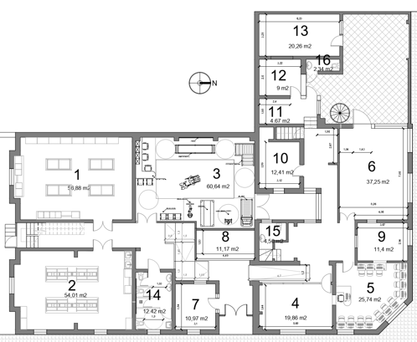
Primer Piso
N° plano | código | Tipo de sala
1 | CRC101 | Sala Teórica
2 | CRC102 | Sala Teórica
3 | CRC103 | Sala Multiuso
4 | CRC104 | Sala Teórica
5 | CRC105 | Laboratorio de Computación
6 | CRC106 | Sala Teórica

Slide 18
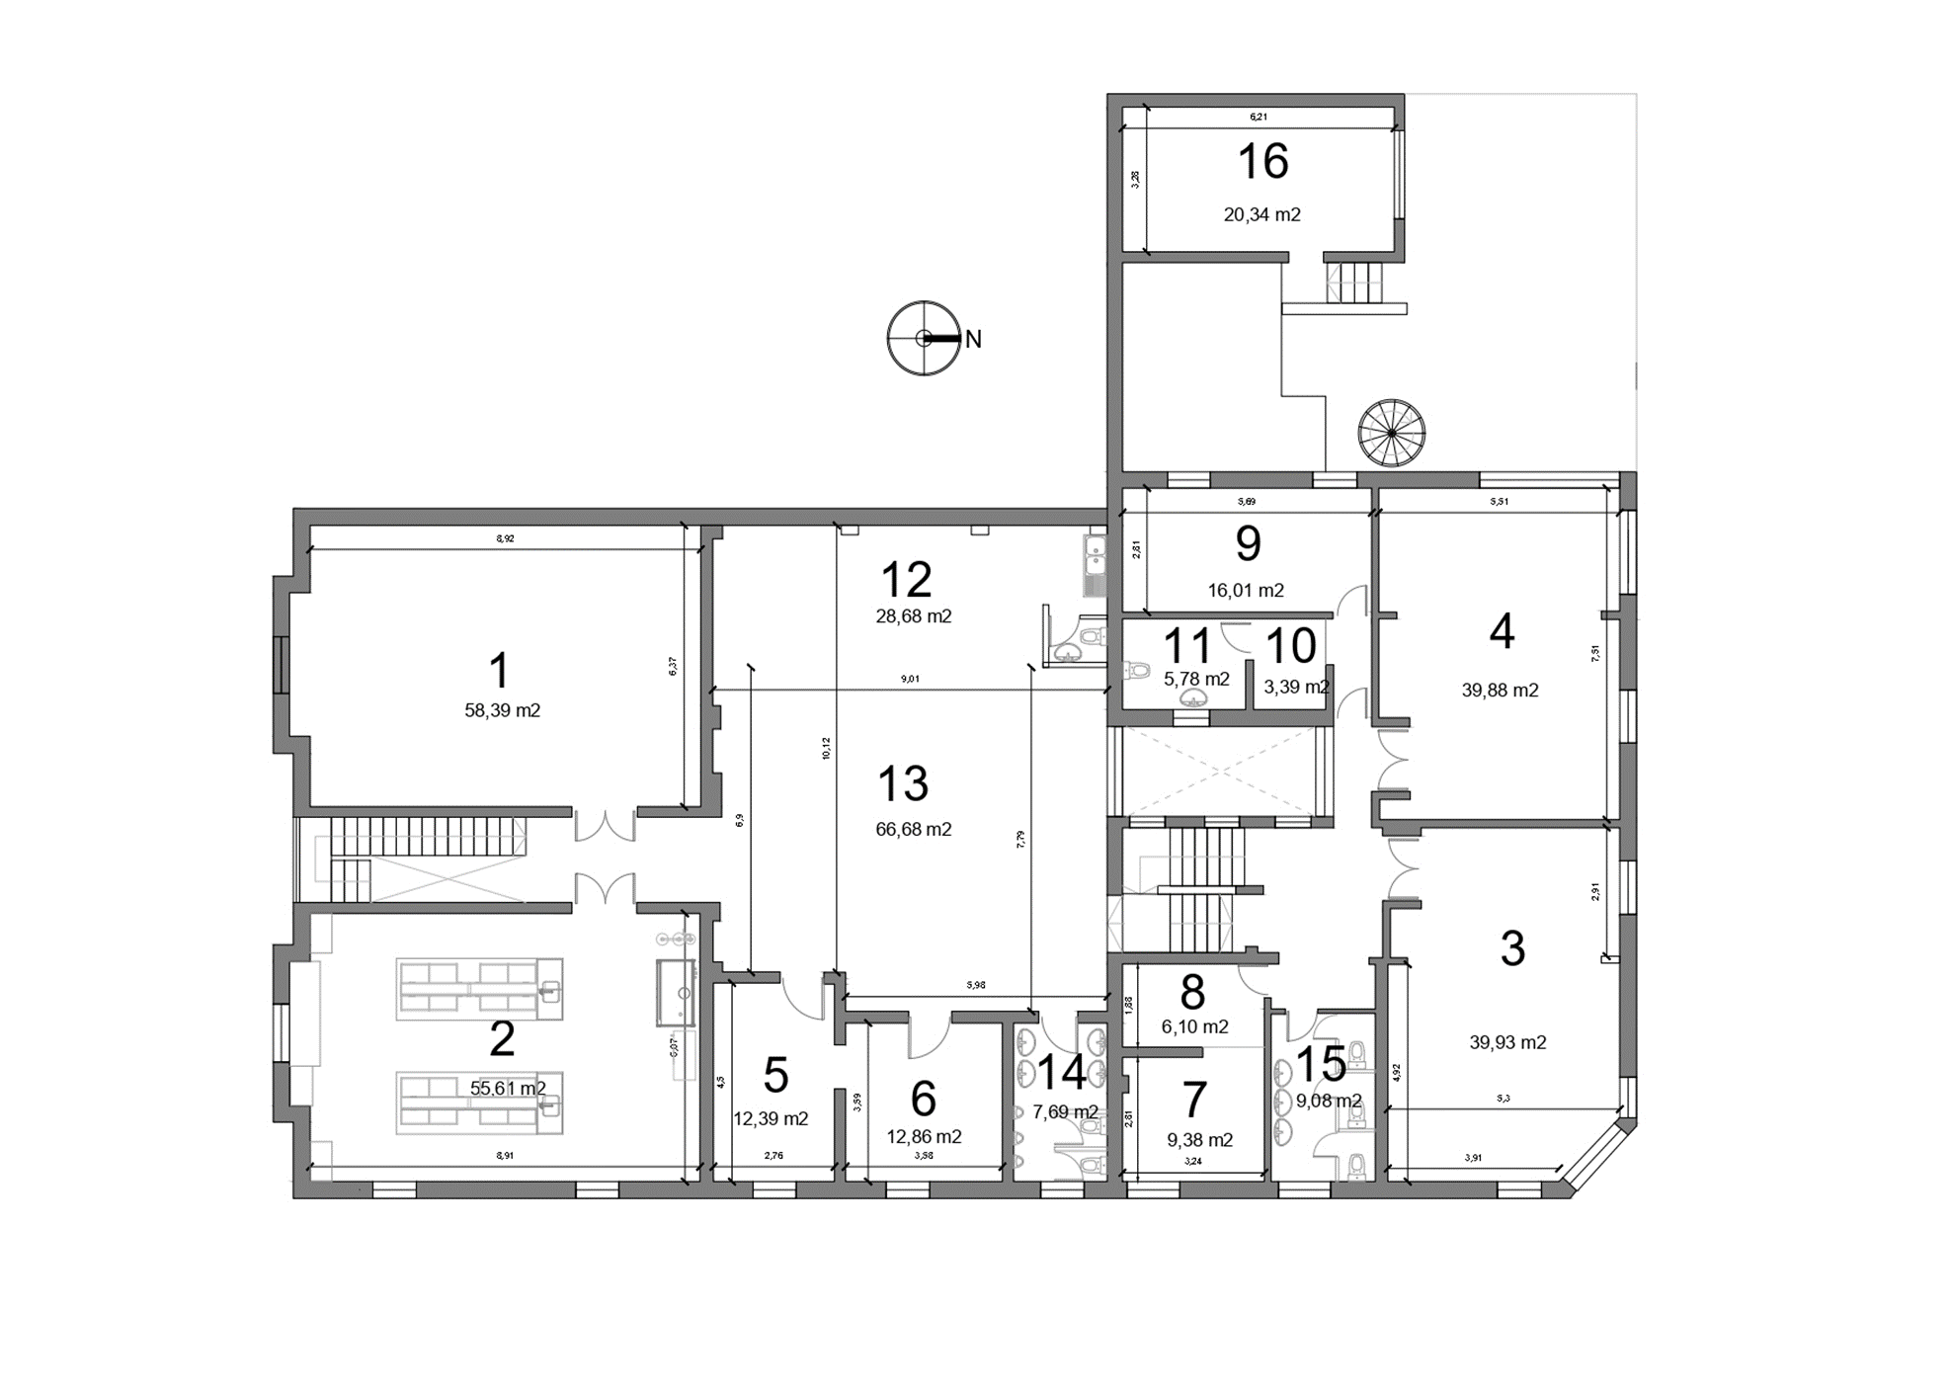
Segundo Piso
N° plano | código | Tipo de sala | m2
1 | CRC201 | Sala Teórica | 58,39
2 | CRC202 | Sala Teórica | 55,61
3 | CRC203 | Sala Teórica | 39,93
4 | CRC204 | Sala Teórica | 39,88

Slide 19
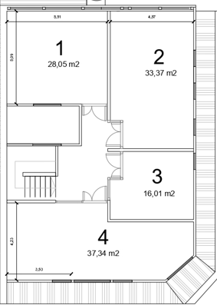
Tercer Piso
N° plano | código | Tipo de sala
1 | CRC301 | Sala Teórica
2 | CRC302 | Sala Teórica
3 | CRC303 | Sala Teórica
4 | CRC304 | Sala Teórica

